Slide 1
Африка

Slide 2
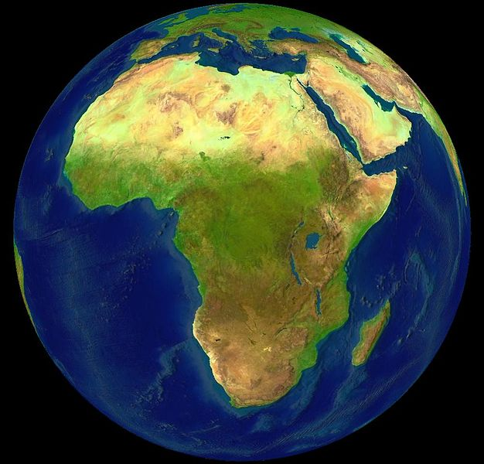
Африка
другий за площею і населенням материк у світі, після Євразії. З площею понад 30 300 000 км², враховуючи прилеглі острови — він займає 5,9 % площі земної поверхні і 20,3% площі суходолу. А його населення — понад 922 млн, становить понад 12% населення світу.

Slide 3
Політичний поділ
В Африці розташовано 57 країн, з них 3 — самопроголошені та невизнані
Поділ Африки, що прийнятий у ООН:
Північна (Алжир, Єгипет, Лівія, Марокко, Судан, Туніс, а також Західна Сахара, Сеута, Мелілья, Канарські острови, Мадейра острови та інші залежні території)
Східна (Бурунді, Коморські острови, Джибуті, Еритрея, Ефіопія, Кенія, Мадагаскар, Малаві, Маврикій, Мозамбік, Руанда, Сейшельські острови, Сомалі, Танзанія, Уганда, Замбія, Зімбабве, а також Реюньйон, Майотта (Маоре) та інші залежні території Франції)
Центральна (Ангола, Камерун, ЦАР, Чад, Конго, Демократична Республіка Конго, Екваторіальна Гвінея, Габон, Сан-Томе і Принсипі)
Західна (Бенін, Буркіна-Фасо, Кабо-Верде, Кот-д'Івуар, Гамбія, Гана, Гвінея, Гвінея-Бісау, Ліберія, Малі, Мавританія, Нігер, Нігерія, Сенегал, С'єрра-Леоне, Того, а також острів Святої Єлени та інші залежні території Великобританії.
Південна (Ботсвана, Лесото, Намібія, Південна Африка, Свазіленд)

Slide 4
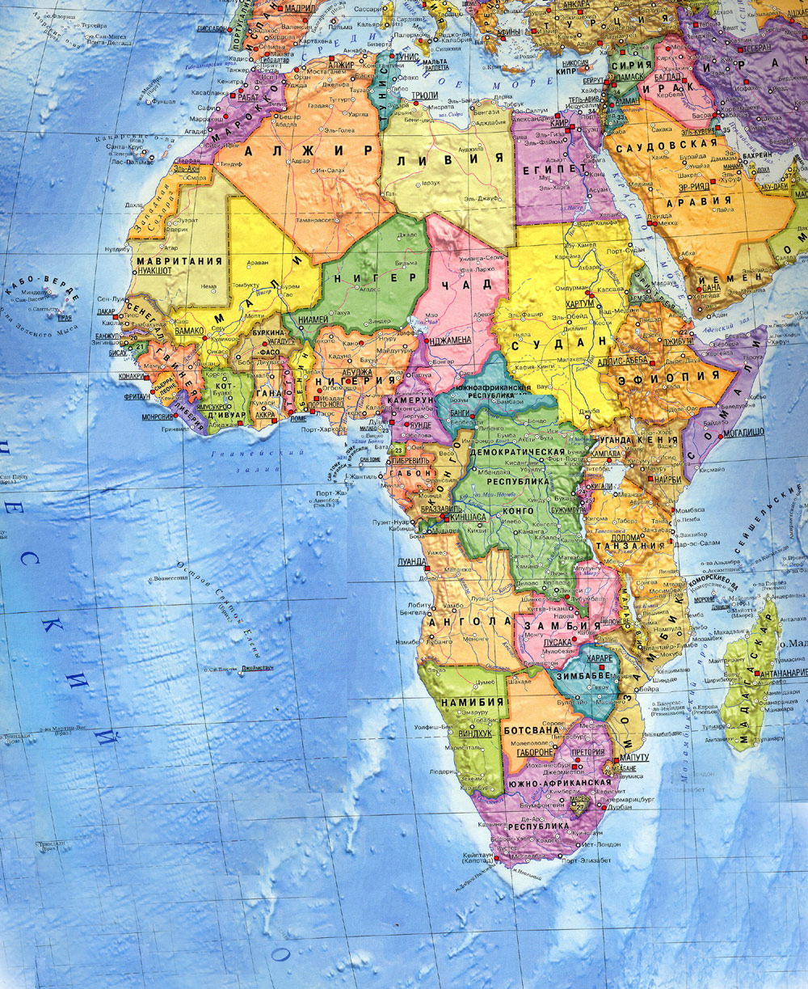
Політична карта Африки

Slide 5
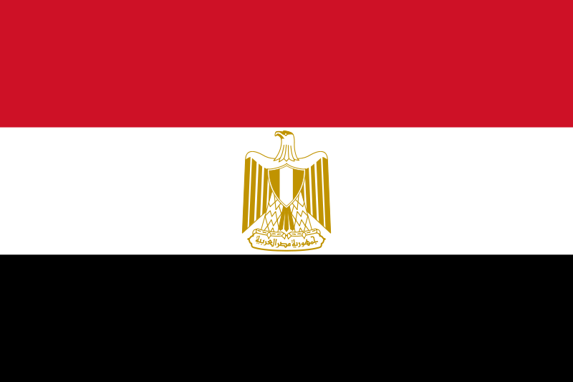

Єгипет

Slide 6
Революція в Єгипті 2011
Револю́ція в Єги́пті 2011 — серія вуличних демонстрацій у Єгипті в січні—лютому 2011 року, що призвели зокрема до відставки президента країни Хосні Мубарака . Вимогу про відставку президента, що займав найвищу державну посаду упродовж 30 років, спричинили незадоволення людей рівнем безробіття та мінімальної заробітної платні, нестача житла, зростання цін на продукти, відсутність свободи слова, низький рівень життя та структурно-демографічні фактори.
Жертви
7 лютого міжнародна правозахисна організація Human Rights Watch оприлюднила дані, згідно з якими внаслідок протестів у Єгипті загинуло щонайменше 297 людей. За словами представників організації, дані про загиблих співробітниками HRW отримали в семи лікарнях, розташованих у Каїрі, Суеці та Александрії.Зокрема загинуло 32 поліціянти. Ще понад тисяча правоохоронців отримали поранення і травми.

Slide 7
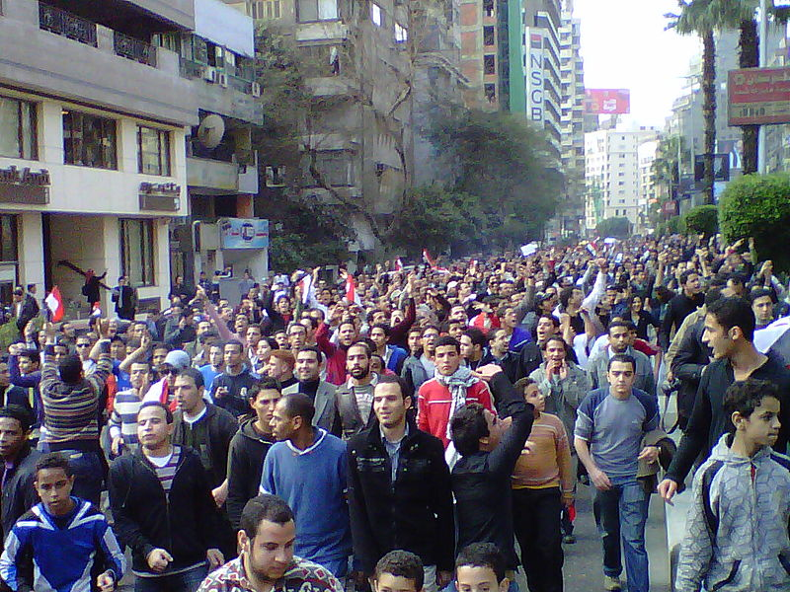
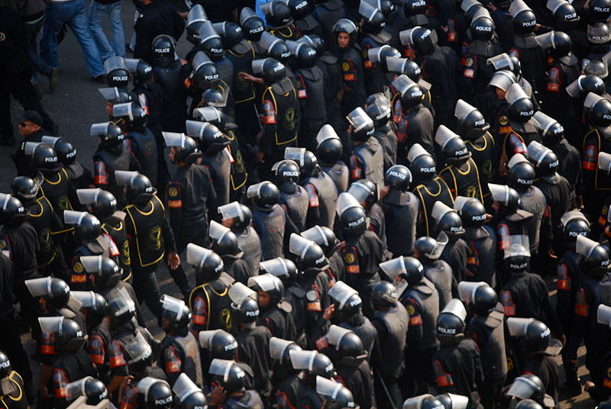
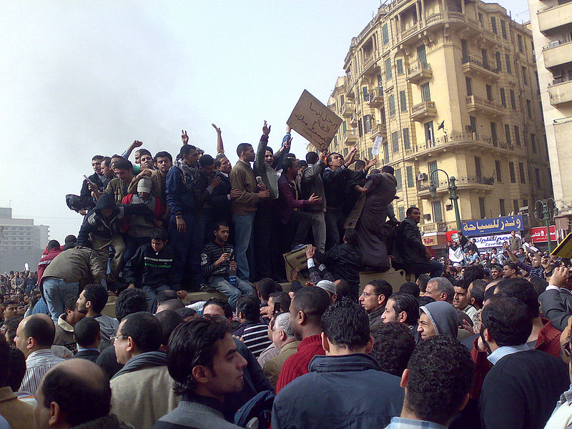
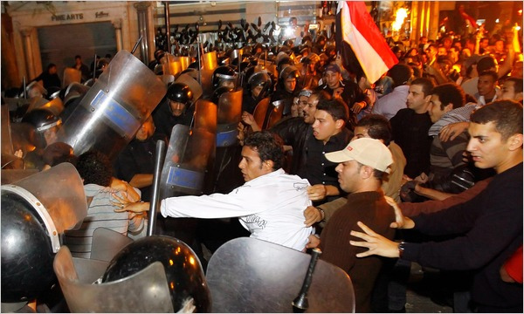
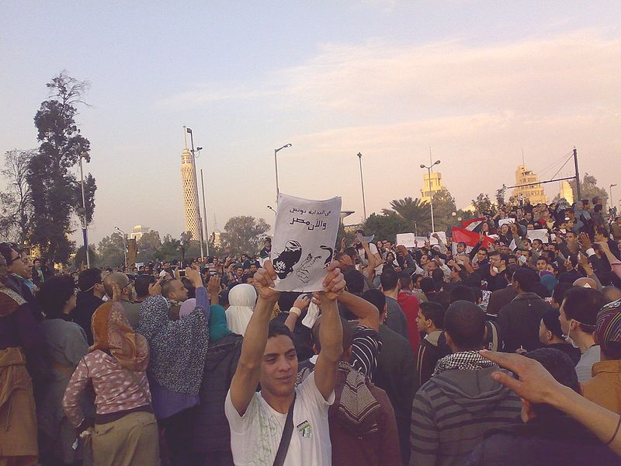

Slide 8
Військовий переворот в Єгипті 2013
3 липня 2013 року, після тривалих протестів у Єгипті проти президента країни, Мухаммеда Мурсі, міністр оборони Єгипту Абдул Фатах Аль-Сісі оголосив про повалення президента й про призупинення дії Конституції. Мурсі помістили під домашній арешт, і незабаром йому можуть висунути звинувачення. У Каїрі було заарештовано понад 300 членів партії Брати-мусульмани. Про підтримку військового перевороту заявили представники коптської церкви і лідер ліберальної опозиції, лауреат Нобелівської премії Мухаммед аль-Барадаї.
Тимчасово виконуючим обов'язків президента був призначений голова Конституційного суду країни Адлі Мансура

Slide 9
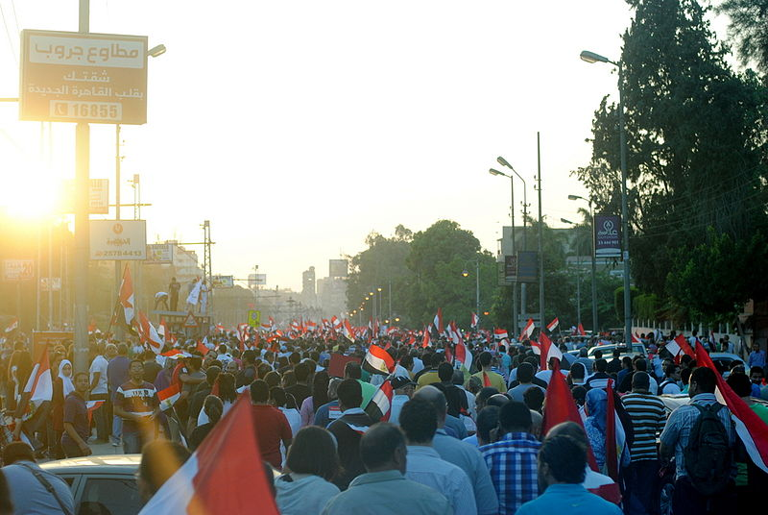

Slide 10
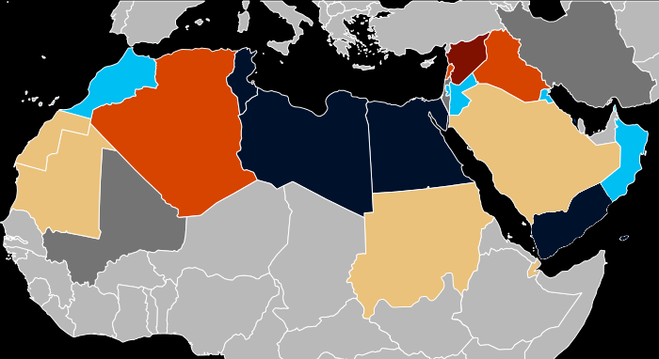
Ара́бська весна́
Арабська весна— серія масових вуличних протестів, революцій та внутрішніх військових конфліктів у низці арабських країн, що почалися наприкінці 2010 року в Тунісі й тривають у деяких країнах по нині.
Загальна кількість загиблих : 32 000 — 37 800+ осіб.

Slide 11
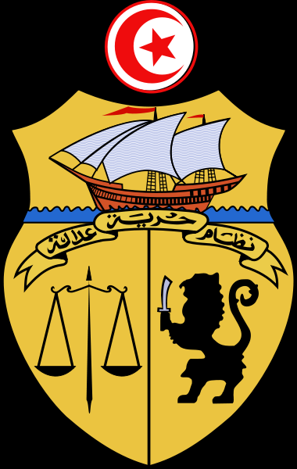

Республіка Туніс

Slide 12
Революція в Тунісі 2010—2011
Револю́ція в Туні́сі (2010—2011) або Жасми́нова револю́ція — хвиля загальнонаціональних протестів, викликаних незадоволенням політикою президента Тунісу бен Алі, що призвела до його відставки 14 січня 2011 роПоштовхом до масових виступів стало публічне самоспалення 17 грудня 2010 року вуличного торговця фруктами й овочами в місті Сіді-Бузіді Мухаммеда Буазізі, чиї товари конфіскувала влада. Цей інцидент висвітлив проблему безробіття, подорожчання життя та корупції Публічне самоспалення спровокувало низку схожих інцидентів серед людей, що опинилися у схожій ситуації, при чому похорони часто перетворювалися в демонстрації протесту. Успішна відставка президента країни спричинила хвилю аналогічних акцій протесту в інших арабських країнах.ку та призначення нового уряду зі значними змінами 27 січня 2011 року.
Внаслідок революції в Тунісі загинули 219 осіб.

Slide 13


Slide 14
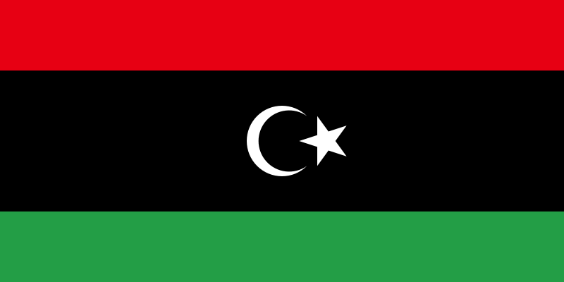
Лівія

Slide 15
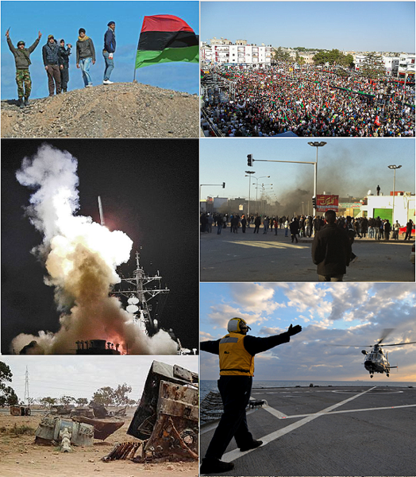
Громадянська війна у Лівії
Громадянська війна у Лівії 2011 року — збройний виступ племен[Джерело?] провінції Кіренаїката деяких частин лівійської армії проти лідера країни Муамара Каддафі, що займає керівну посаду з 1969 року, і проти державного уряду на чолі з прем'єр-міністром Багдаді Махмуді. Розпочалося повстання з масових протестів 16—17 лютого 2011 під впливом революцій в сусідніх Тунісі та Єгипті. Криваве придушення протестів поліцією та армією спричинило повстання і початок громадянської війни із застосуванням важкого озброєння та авіації

Slide 16
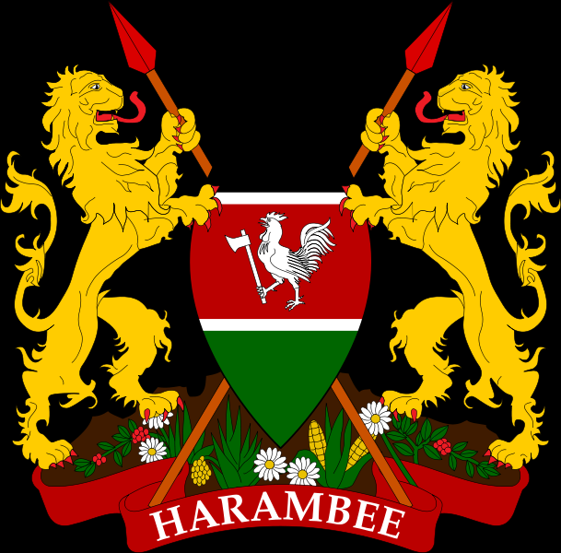
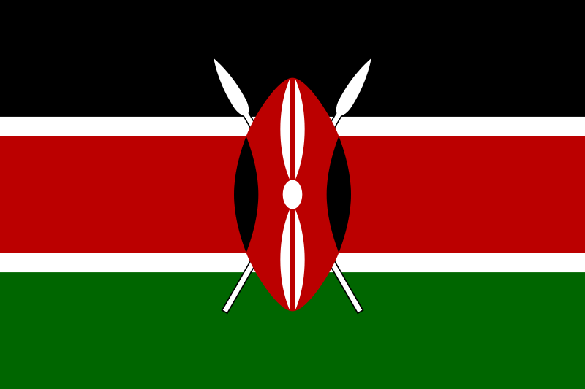
Кенія

Slide 17
Кенія, захоплення заручників
Торговий центр “Вестґейт” у Найробі — людне місце. Цього вихідного дня, 21 вересня 2013, всередині перебувало чимало людей, як місцевих, так і іноземців.
Раптом людський гомін перервали постріли і вибухи. Група озброєних бойовиків стріляла без розбору: в жінок, дітей, чоловіків. Потім ісламісти захопили заручників і утримували в облозі приміщення центру.
Аматорські відеокадри свідчать про жахливість злочину і паніку, яка охопила людей, що перебували всередині “Вестґейту”.
Деяких бранців звільнили раніше, інші чекали завершення операції, що тривала 4 дні.
За офіційними даними, загинуло 67 людей, 200 отримали поранення. Ще майже чотири десятки досі вважаються зниклими безвісти.
Більшість терористів — членів сомалійського ісламістського угруповання “Аш-Шабаб” — вбито під час операції зі звільнення заручників. У такий спосіб вони прагнули покарати Кенію за дії її армії на території Сомалі, спрямовані на витіснення звідти “Аш-Шабаба”.

Slide 18
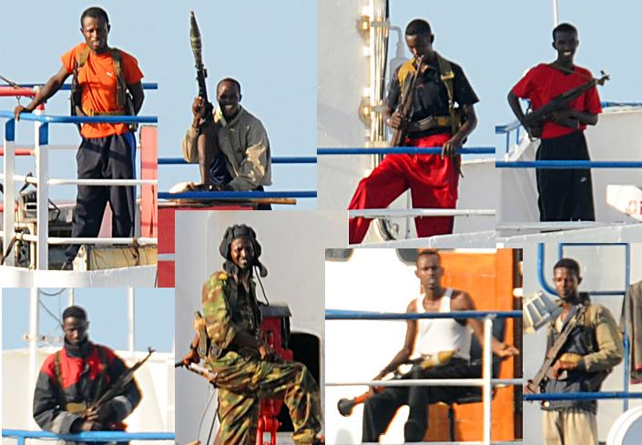
Сомалійські пірати
Прибережні води Сомалі — одні з найнебезпечніших у світі. З 1991 року ніким не контрольована внаслідок громадянської війни країна стала гніздом морських піратів, жертвами яких стають, зокрема, й українські моряки.
Влада Сомалі критикує західні країни та компанії за те, що ті погоджуються платити викрадачам, тим самим заохочуючи їх.
енеральний секретар Північноатлантичного альянсу Андерс Фог Расмуссен, виступаючи у жовтні 2013 на 59-й щорічній сесії Парламентської асамблеї НАТО у хорватському місті Дубровник, заявив, що втрати світової економіки від сомалійського піратства становлять 18 млрд доларів на рік, і якби не операції НАТО в регіоні, цифри були б ще більші.

Slide 19
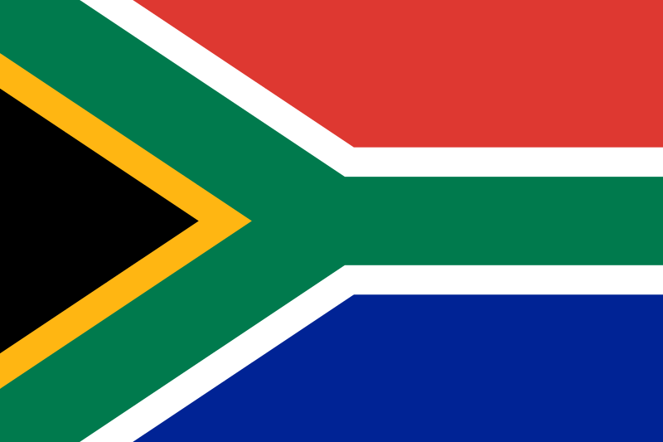
Півде́нно-Африка́нська
Респу́бліка

Slide 20
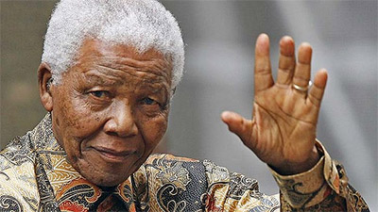
11 грудня 2013р., в Преторії (адміністративна столиця Південно-Африканської Республіки) почалося трьохденне прощання з померлим 5 грудня Нельсоном Манделою. Траурний кортеж доставив тіло Мандели з госпіталю, де він помер, до президентського палацу «Юніон Білгдінгс». На вулиці вийшли тисячі людей. Нельсон Мандела – борець з апартеїдом (за що 27 років просидів у тюрмі), лауреат Нобелівської премії миру 1993 року, перший чорношкірий президент ЮАР (з 1994 по 1999 рік). Він помер 5 грудня 2013 року після тривалої хвороби.

Slide 21
ПАР: страйкують шахтарі
04.09.13
Близько 80 тисяч працівників золотодобувних шахт ПАР оголосили страйк, вимагаючи підвищення зарплати.
Закриття золотодобувних копалень ПАР загрожує щоденними збитками в 35 мільйонів доларів. Позиції профспілок і власників шахт, однак, непросто привести до спільного знаменника. Дії шахтарів можуть завдати сильного удару по економіці ПАР.

Slide 22
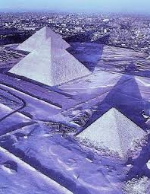
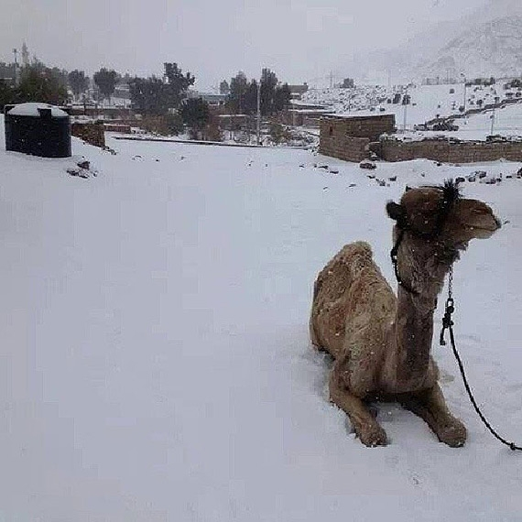
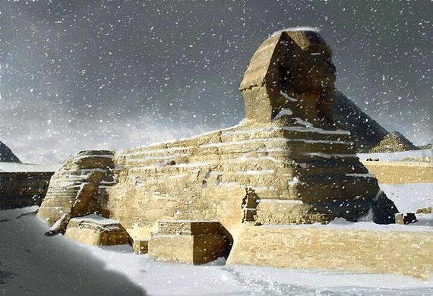
В Єгипті вперше за 112 (122) років випав сніг

Slide 23
Спасибі за увагу!

